Slide 1

MHW3 WEB PROGRAMMING 2021
Nardo sofia O46002031 26/04/2021

Slide 2
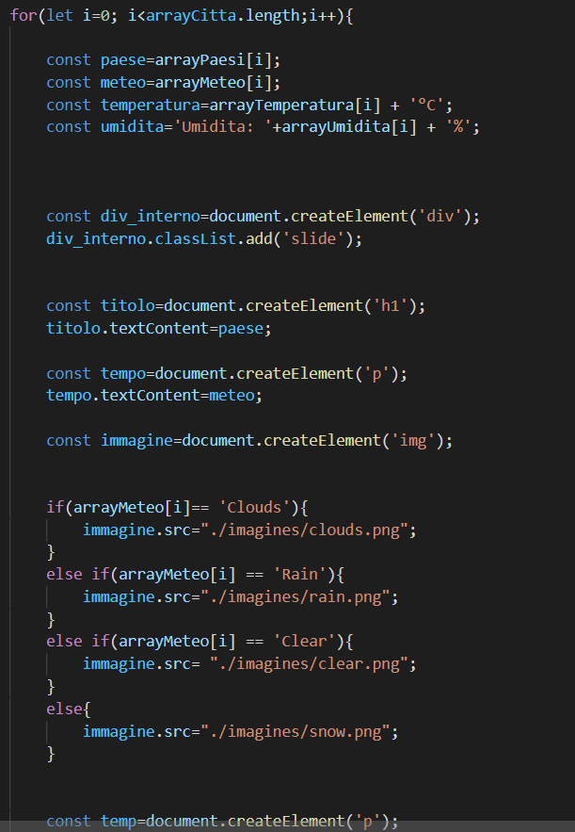
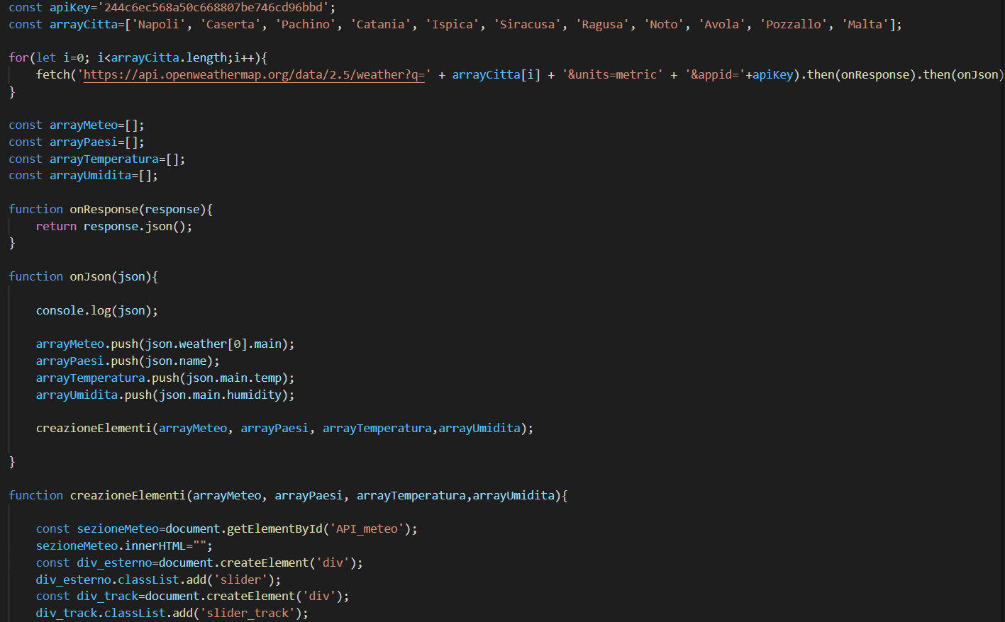
Implementazione di API REST per il meteo:

Slide 3
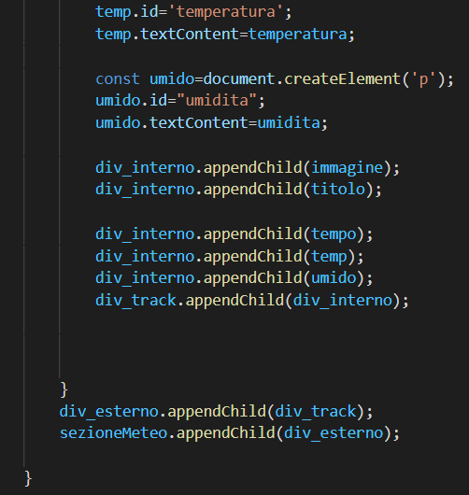

Slide 4
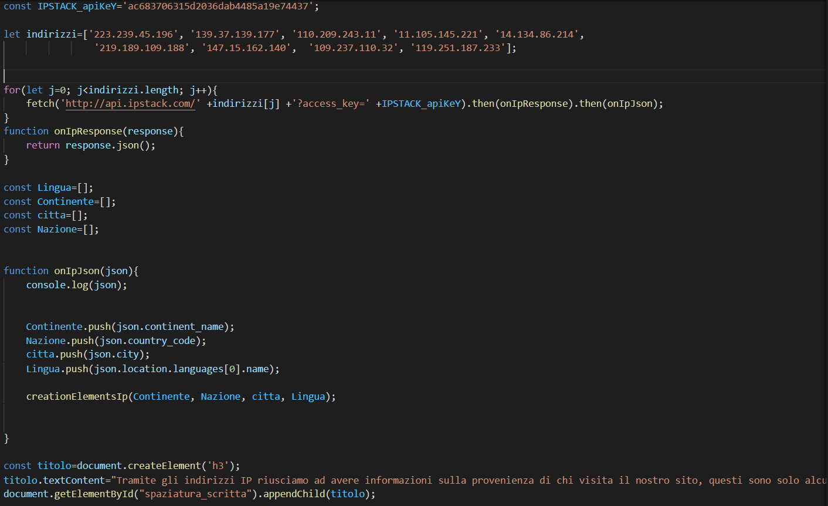
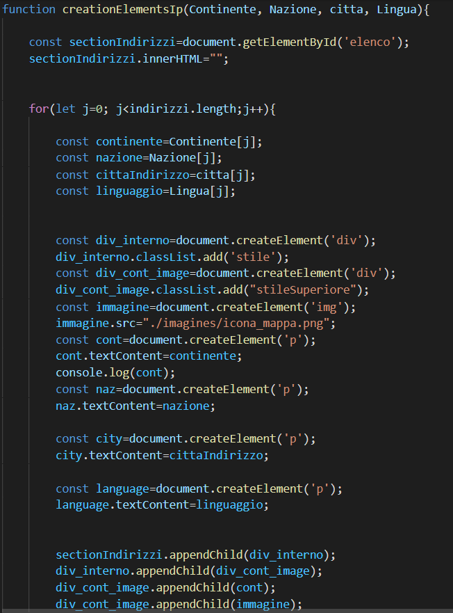
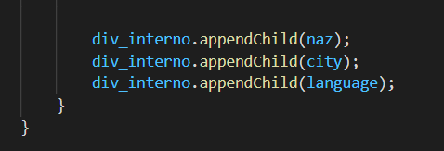
Implementazione API REST per estrarre le informazioni dagli indirizzi IP degli utenti che visitano il sito:

